Slide 1
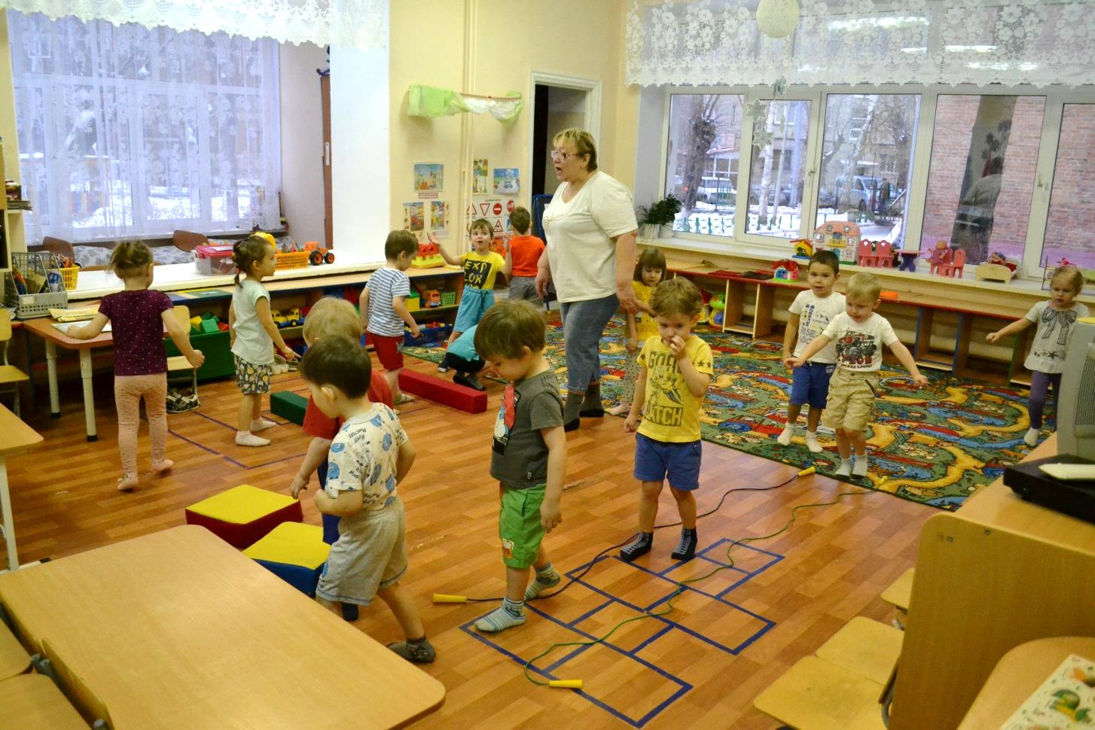
Двигаемся, развиваемся, оздоравливаемся
Из опыта работы
воспитатель Иванова Г.С.

Slide 2
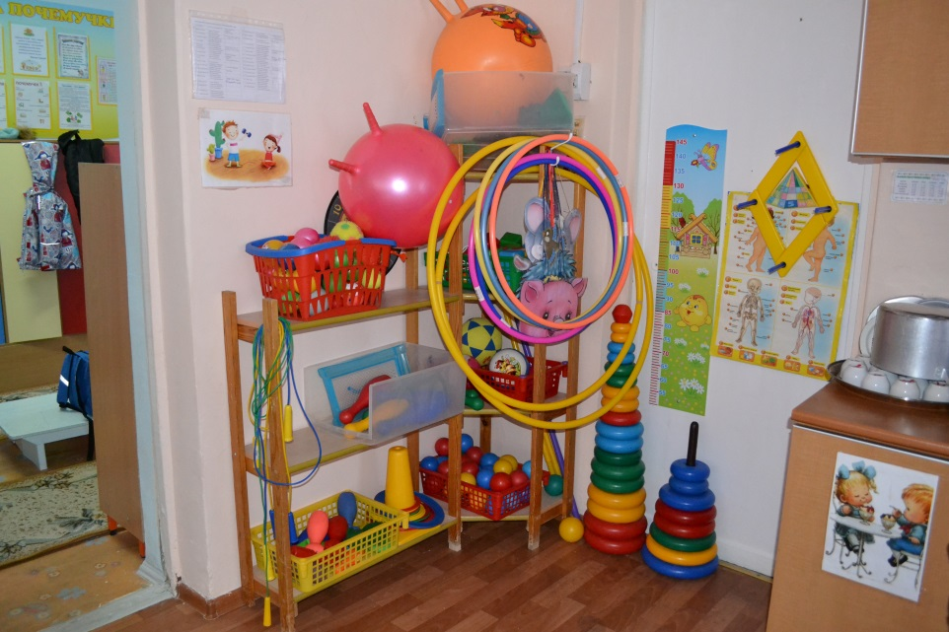
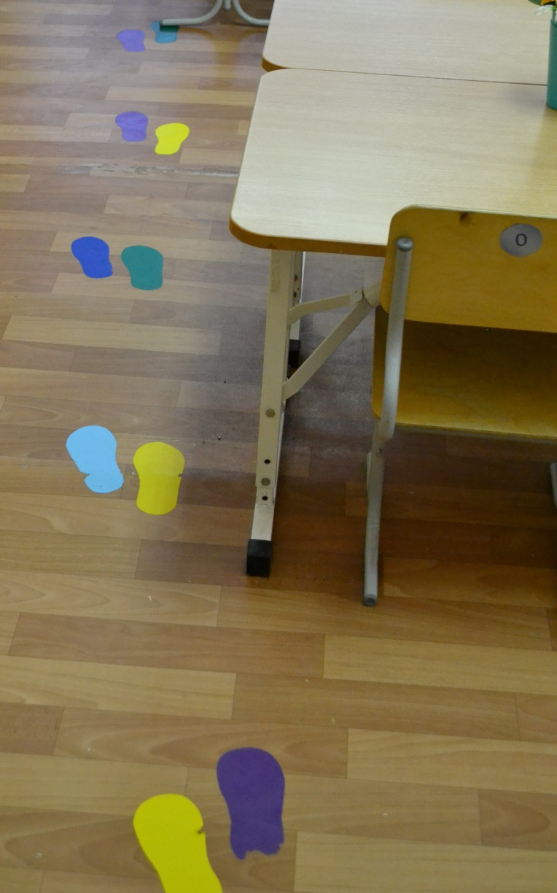
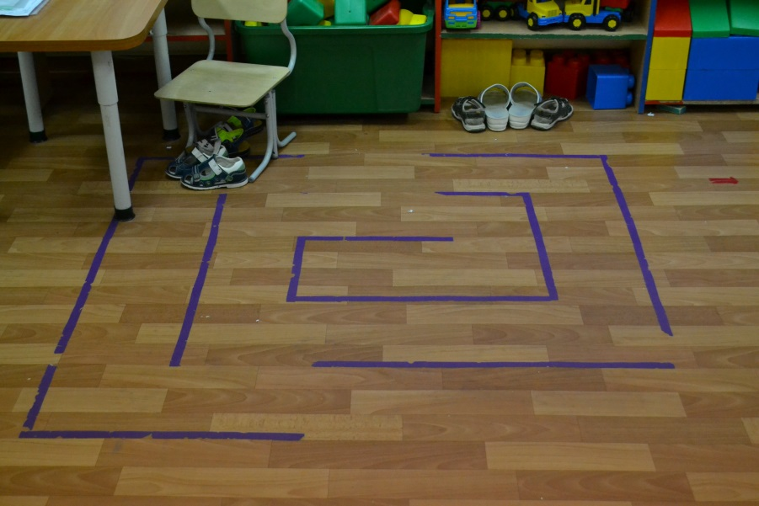
Р а з в и в а ю щ а я с р е д а
.
Физкультурный уголок
Лабиринты, классики, следочки

Slide 3
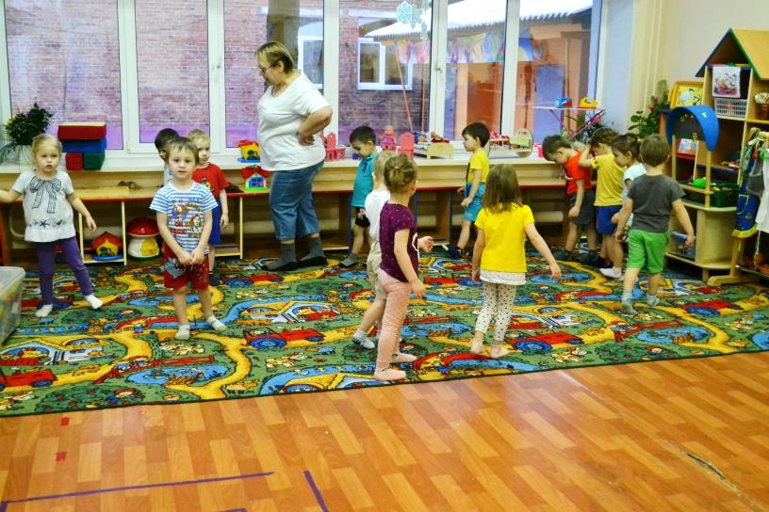
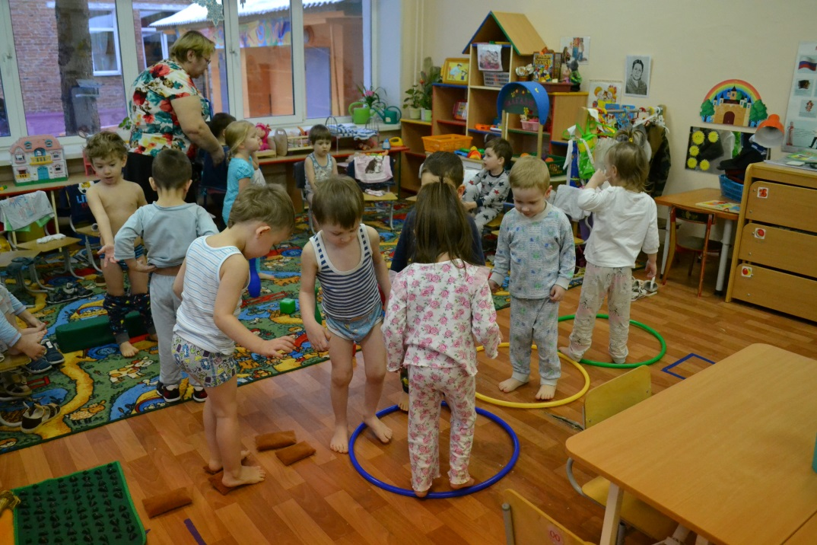
Г и м н а с т и к а
Утренняя
После сна

Slide 4
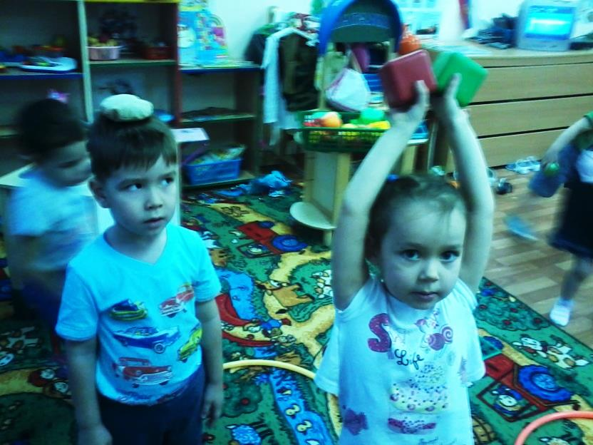
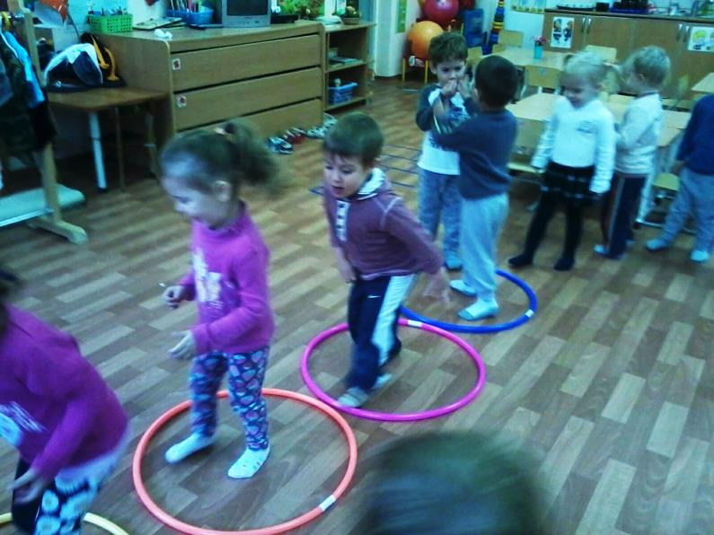
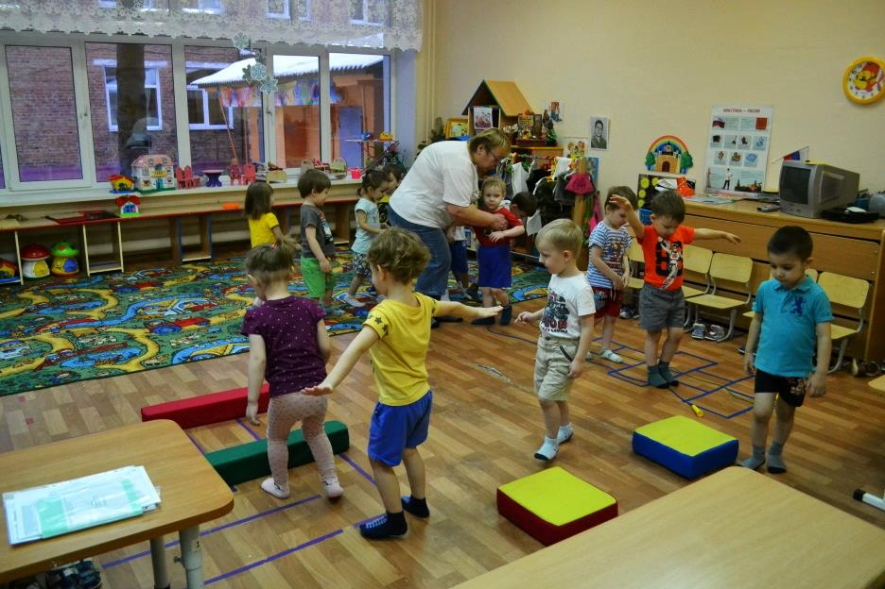
Ф и з к у л ь т у р н ы е з а н я т и я

Slide 5
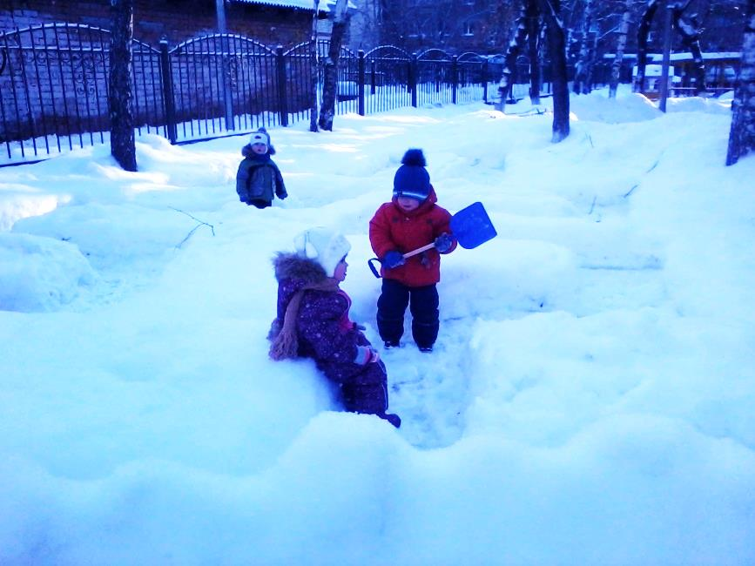
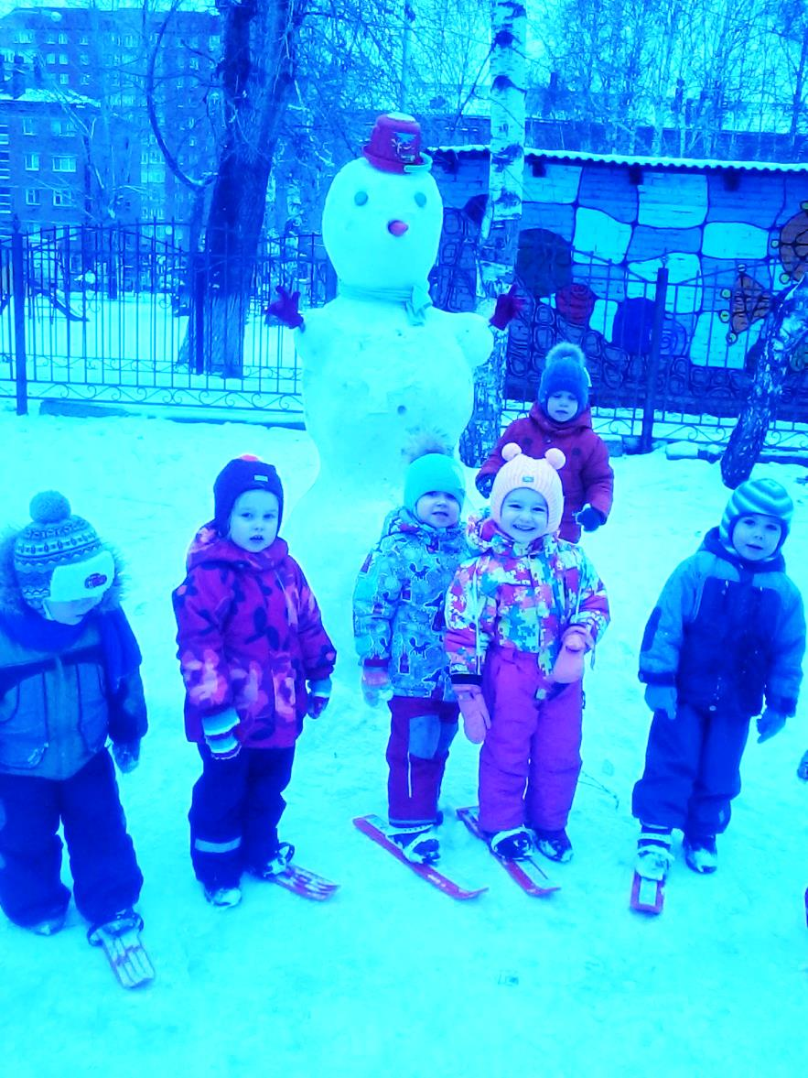
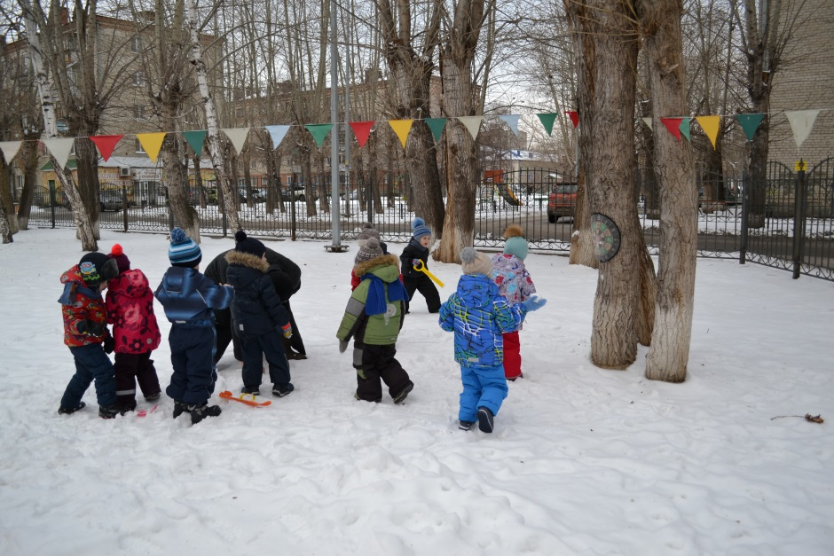
П р о г у л к а
.
Строители
Лыжники
Снайперы

